Slide 1




Παρουσίαση Αποτελεσμάτων Έρευνας στα Κέντρα Κοινότηταςτης Περιφέρειας Στερεάς Ελλάδας
Διεύθυνση Κοινωνικής Μέριμνας Περιφέρειας Στερεάς Ελλάδας
Περιφερειακό Παρατηρητήριο Κοινωνικής Ένταξης - Δομή «ΓΕΦΥΡΑ»
Περιφερειακό Ταμείο Ανάπτυξης Στερεάς Ελλάδας
Λαμία, 22 Ιουνίου 2026
Ευρωπαϊκό Κοινωνικό Ταμείο (ΕΚΤ +)

Slide 2
Ταυτότητα της έρευνας
Η έρευνα πραγματοποιήθηκε από το Περιφερειακό Παρατηρητήριο Κοινωνικής Ένταξης ΠΣΤΕ – Δομή «ΓΕΦΥΡΑ»
Ευρωπαϊκό Κοινωνικό Ταμείο (ΕΚΤ +)

Slide 3



Σκοπός και Στόχοι των Κέντρων Κοινότητας
Στόχοι των Κέντρων Κοινότητας:
Διασύνδεση των πολιτών με όλες τις Κοινωνικές Υπηρεσίες
Συμβουλευτικές Υπηρεσίες
Παροχή εξειδικευμένων Υπηρεσιών για ρομά και μετανάστες.
Σκοπός των Κέντρων Κοινότητας είναι η ενημέρωση και υποστήριξη των πολιτών για τη βελτίωση του βιοτικού τους επιπέδου.
Ευρωπαϊκό Κοινωνικό Ταμείο (ΕΚΤ +)

Slide 4


Κανονισμός Λειτουργίας και Παρεχόμενες Υπηρεσίες
Παρεχόμενες Υπηρεσίες:
*Παροχή συμβουλευτικής Υποστήριξης για ένταξη στην
αγορά εργασίας
*Παροχή Ψυχοκοινωνικής στήριξης σε παιδιά ,ενήλικες και οικογένειες
*Διοργάνωση εκδηλώσεων με επιμορφωτικό, επικοινωνιακό και κοινωνικό περιεχόμενο
*Συγκέντρωση και διανομή βασικών αγαθών
*Ανάπτυξη Δικτύου εθελοντισμού
*Δράσεις για Κοινωνικοποίηση και κοινωνική ένταξη για μαθητές ΑμεΑ, Ρομά και παιδιά με μαθησιακές δυσκολίες
Οι 3 άξονες λειτουργίας των ΚΚ:
* Υποδοχή-ενημέρωση-Υποστήριξη των πολιτών
*Συνεργασία με Υπηρεσίες και Δομές
*Παροχή Υπηρεσιών με στόχο τη βελτίωση του βιοτικού επιπέδου των πολιτών
Βασικές Αρχές λειτουργίας:
*Εξατομικευμένη προσέγγιση
*Διασύνδεση με Δημοτικές και τοπικές Υπηρεσίες
*Συνεργασία με αρμόδιους Φορείς και Υπηρεσίες
*Δικτύωση μεταξύ των ΚΚ και των Φορέων υλοποίησης
Ευρωπαϊκό Κοινωνικό Ταμείο (ΕΚΤ +)

Slide 5

Προσωπικό των Κέντρων Κοινότητας
Με κοινή Υπουργική Απόφαση, το προσωπικό που μπορεί να εργαστεί στα Κέντρα
Κοινότητας είναι:
*Κοινωνικοί Λειτουργοί, ΠΕ ή ΤΕ κοινωνικής εργασίας
*Πτυχιούχος ΑΕΙ ή ΤΕΙ Κοινωνικών Επιστημών
*Πτυχιούχος ΑΕΙ/ΤΕΙ με ειδίκευση στη μαθησιακή στήριξη και τη δημιουργική ενασχόληση παιδιών
*Ψυχολόγος ‘η Σχολικός Ψυχολόγος, πτυχιούχος ΑΕΙ
*Επισκέπτης Υγείας ή Νοσηλευτής, Πτυχιούχος ΑΕΙ ή ΤΕΙ
*Διαμεσολαβητής Ρομά, Διαπολιτισμικός Μεσολαβητής για μετανάστες και Πρόσφυγες
Ευρωπαϊκό Κοινωνικό Ταμείο (ΕΚΤ +)

Slide 6

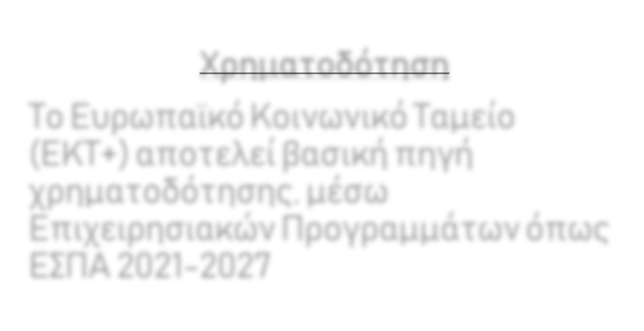
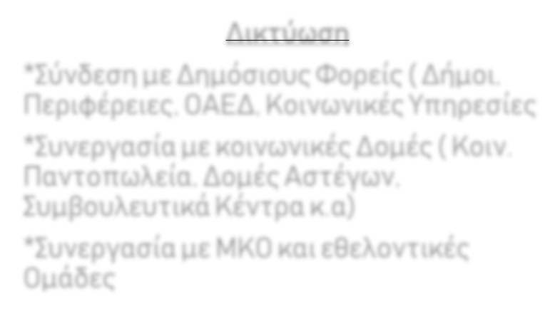
Χρηματοδότηση και Δικτύωση
Χρηματοδότηση
Το Ευρωπαϊκό Κοινωνικό Ταμείο (ΕΚΤ+) αποτελεί βασική πηγή χρηματοδότησης, μέσω
Επιχειρησιακών Προγραμμάτων όπως
ΕΣΠΑ 2021-2027
Δικτύωση
*Σύνδεση με Δημόσιους Φορείς ( Δήμοι, Περιφέρειες, ΟΑΕΔ, Κοινωνικές Υπηρεσίες
*Συνεργασία με κοινωνικές Δομές ( Κοιν. Παντοπωλεία, Δομές Αστέγων, Συμβουλευτικά Κέντρα κ.α)
*Συνεργασία με ΜΚΟ και εθελοντικές
Ομάδες
Ευρωπαϊκό Κοινωνικό Ταμείο (ΕΚΤ +)

Slide 7





Σκοπός και στόχοι της Έρευνας
Σκοπός της έρευνας ήταν η διερεύνηση και συλλογή στοιχείων και
πληροφοριών για θέματα που
σχετίζονται με την λειτουργία των Κέντρων Κοινότητας
Στόχοι της έρευνας ήταν να
διαπιστωθεί ο βαθμός ικανοποίησης από τις παρεχόμενες υπηρεσίες, ο εντοπισμός προβλημάτων και δυσλειτουργιών καθώς και η διατύπωση προτάσεων βελτίωσης
Ευρωπαϊκό Κοινωνικό Ταμείο (ΕΚΤ +)

Slide 8
Η πορεία της έρευνας
Συμπλήρωση
ερωτηματολογίων από τους Συντονιστές των 25 Κέντρων
Κοινότητας.
Πραγματοποιήθηκαν δειγματοληπτικά δια ζώσης συνεντεύξεις.
Δείγμα έρευνας
Συλλογή δεδομένων από 20/01/2025 έως 28/02/2025
Ανάλυση των
δεδομένων μέσω των δειγματοληπτικών συνεντεύξεων.
25 Κέντρα Κοινότητας της Περιφέρειας
Στερεάς Ελλάδας.
25 Συντονιστές των
Κέντρων Κοινότητας.
Μεθοδολογία της Έρευνας
Υλοποίηση της Έρευνας
Ευρωπαϊκό Κοινωνικό Ταμείο (ΕΚΤ +)

Slide 9




Γενικά Στοιχεία των Κέντρων Κοινότητας
Το μεγαλύτερο ποσοστό των ερωτηθέντων εργάζονται στα Κέντρα Κοινότητας πάνω από τρία (3) έτη.
Στα Κέντρα Κοινότητας εξυπηρετούνται σε ποσοστό 60% άνδρες και 40% γυναίκες.
Ο μέσος όρος εγγεγραμμένος στο Μητρώο είναι 2042 άτομα, ενώ εξυπηρετούνται ημερησίως 13 άτομα.
Το μεγαλύτερο ποσοστό των Κέντρων Κοινότητας συστεγάζεται με Κοινωνική Υπηρεσία ή/και Κοινωνικές Δομές
Ευρωπαϊκό Κοινωνικό Ταμείο (ΕΚΤ +)

Slide 10







Διαθεσιμότητα και Επάρκεια εγκαταστάσεων
Επαρκείς χώροι υποδοχής και αναμονής κοινού
Προσβασιμότητα ΑμεΑ
Διακριτοί χώροι για ατομικές συνεντεύξεις,
συνεδρίες και Παροχή Υπηρεσιών Συμβουλευτικής
Χώροι Υγιεινής/Τουαλέτες
Ευρωπαϊκό Κοινωνικό Ταμείο (ΕΚΤ +)

Slide 11
Στελέχωση και Επάρκεια προσωπικού
Ειδικότητες και αριθμός Στελεχών των Κέντρων Κοινότητας:
Κοινωνικοί Λειτουργοί
Ψυχολόγοι
Κοινωνικοί Επιστήμονες
ΔΕ Βοηθητικών Εργασιών
Βοηθητικό Προσωπικό
Διαμεσολαβητής
Νομικός
Γραμματέας
Επάρκεια Στελεχών και Ελλείψεις
Σχεδόν το 50%των Κέντρων Κοινότητας παρουσιάζει ελλείψεις στο Προσωπικό ιδιαίτερα στις εξής ειδικότητες: Ψυχολόγους, Νομικούς, Οικονομολόγους, Λογιστές, Διερμηνείς, Διοικητικοί Υπάλληλοι, Παιδαγωγοί και εργασιακοί Σύμβουλοι.

Slide 12

Κατάρτιση - Επιμόρφωση
Ανάγκες για επιμόρφωση
Θέματα που αφορούν προνοιακά επιδόματα
Θέματα που αφορούν Παραδοτέα του ΚΚ
Ενιαίο Γεωπληροφοριακό Σύστημα
Θέματα που αφορούν το ΚΕΑ/ΕΕΑ
Θέματα που αφορούν ρομά
Θέματα που αφορούν μετανάστες
Θέματα που αφορούν την παιδική προστασία και την υποστήριξη σε θέματα συμβουλευτικής
Θέματα που αφορούν την ενδοοικογενειακή βία

Slide 13
Διασύνδεση και Σύμπραξη με άλλους Φορείς
Κοινωνικές Συμπράξεις του Προγράμματος ΤΕΒΑ
ΟΠΕΚΑ
Δομές Ψυχικής Υγείας
Φορείς/Υπηρεσίες εκπαίδευσης
Κέντρα Κοινότητας άλλων περιοχών
Περιφερειακό Παρατηρητήριο Κοινωνικής Ένταξης
Δομές Απεξάρτησης
Μη Κυβερνητικές Οργανώσεις
Ευρωπαϊκό Κοινωνικό Ταμείο (ΕΚΤ +)

Slide 14

Βασικές Παρεχόμενες Υπηρεσίες
Υποστήριξη Υποβολής αίτησης για το ελάχιστο εγγυημένο εισόδημα
Πληροφόρηση/παραπομπή σε
προγράμματα Πρόνοιας και Κοινωνικής
Ένταξης
Συμβουλευτική Ψυχοκινητική στήριξη
Συμβουλευτική υποστήριξη για την
ένταξη στην αγορά εργασίας
Δημιουργική απασχόληση και
μαθησιακή στήριξη
Συνδρομή στη δημιουργία ευκαιριών για νέους
Ευρωπαϊκό Κοινωνικό Ταμείο (ΕΚΤ +)

Slide 15





Προβλήματα στη παροχή Υπηρεσιών
Δυσκολίες κατά τη διαδικασία παραπομπών σε άλλες Κοινωνικές Δομές
Έλλειψη προσωπικού και λειτουργικά προβλήματα αρμοδιοτήτων
Δυσκολία πρόσβασης, ιδιαίτερα για τα άτομα με αναπηρία και για τους ηλικιωμένους, στα απομακρυσμένα Κέντρα Κοινότητας.
Έλλειψη χώρων υποδοχής των Ωφελούμενων
Σύσταση Κινητής Μονάδας
Ευρωπαϊκό Κοινωνικό Ταμείο (ΕΚΤ +)

Slide 16
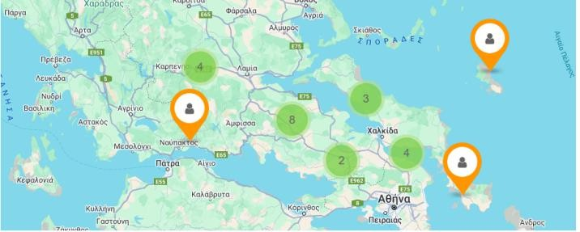
Χάρτης των Κέντρων Κοινότητας
https://www.socialsterea.gr/eidi-domis/kentro-koinotitas
Ευρωπαϊκό Κοινωνικό Ταμείο (ΕΚΤ +)

Slide 17







Προτάσεις για τη βελτίωση της λειτουργίας των Κέντρων Κοινότητας
Βελτίωση Παροχής Υπηρεσιών
Διεύρυνση του ωραρίου
λειτουργίας για την
καλύτερη
εξυπηρέτηση των εργαζομένων.
Προσαρμογή υπηρεσιών σε
ευάλωτες ομάδες όπως ηλικιωμένοι,
ΑμεΑ και
μετανάστες.
Αύξηση του εξειδικευμένου προσωπικού
(Κοινωνικοί
Λειτουργοί, Ψυχολόγοι, Νομικοί Σύμβουλοι).
Ενίσχυση
προγραμμάτων κοινωνικής ένταξης και κατάρτισης ανέργων.
Τεχνολογική Αναβάθμιση
Δημιουργία ψηφιακής
πλατφόρμας για
ηλεκτρονικά ραντεβού και
απομακρυσμένη υποστήριξη.
Ανάπτυξη
εφαρμογής για κινητά για ενημέρωση πολιτών και
παροχή online υπηρεσιών.
Εκσυγχρονισμός υλικοτεχνικής υποδομής ( υπολογιστές, γρήγορο internet, ψηφιακή
αρχειοθέτηση)
Προσβασιμότητα
Βελτίωση των κτιριακών
εγκαταστάσεων για άτομα με
αναπηρία
Διακριτός χώρος για ατομικές συνεντεύξεις, συνεδρίες και
παροχή υπηρεσιών συμβουλευτικής.
Επαρκής χώρος υποδοχής και
αναμονής κοινού.
Χώροι υγιεινής –
τουαλέτες
Διασύνδεση
Ανάπτυξη
συνεργασιών με τοπικές
επιχειρήσεις,
ΜΚΟ και
Πανεπιστήμια
Διοργάνωση
εκδηλώσεων και σεμιναρίων για ενίσχυση της κοινωνικής συνοχής
Ενεργοποίηση εθελοντικών
δράσεων για υποστήριξη ευπαθών
ομάδων.
Ευρωπαϊκό Κοινωνικό Ταμείο (ΕΚΤ +)

Slide 18
Στοιχεία Επικοινωνίας
Περιφερειακό Ταμείο Ανάπτυξης Στερεάς Ελλάδας
Λ. Καλυβίων 2, Λαμία 35100
Τηλ: 22313-54721
Ιστοσελίδα: https://https://www.pta.stereahellas.gr/
Περιφερειακό Παρατηρητήριο Κοινωνικής Ένταξης ΠΣΤΕ – Δομή «ΓΕΦΥΡΑ»
Πλατεία Ελευθερίας 3, Λαμία 35100
Τηλ: 22310-28725
Email: info@gefyra.com.gr Ιστοσελίδα:www.gefyra.com.gr
Ευρωπαϊκό Κοινωνικό Ταμείο (ΕΚΤ+)

Slide 19
Ευχαριστούμε
Ευρωπαϊκό Κοινωνικό Ταμείο (ΕΚΤ +)

